Slide 2
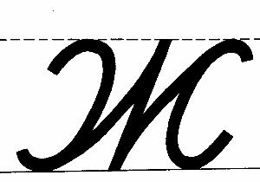
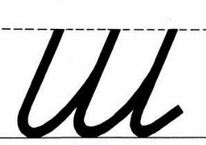
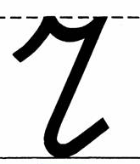


Slide 3
Правописание О и Е (Ё) после шипящих в разных частях слова

Slide 4
Свеж..., горяч...,
хорош..., жгуч...,
ещ..., неуклюж...

Slide 5

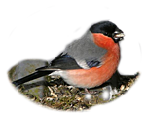



Slide 7
Правописание О и Е (Ё) после шипящих в
суффиксах наречий

Slide 8
Свеж..., горяч...,
хорош..., жгуч...,
ещ..., неуклюж...

Slide 10
Оцените свою работу
зелёный - выполнил работу полностью, без ошибок
синий – 1- 2 ошибки
красный – ошибок много

Slide 11
Домашнее задание
Т. стр. 77-78 № 76,
У. стр. 149-150 учить правила и записать их в справочник

